Slide 1

Yenilənmiş SANTA FE
2021

Slide 2
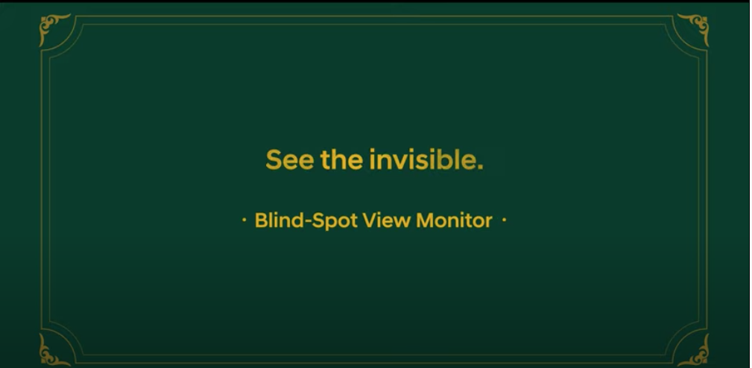
Gözdən qaçırmayacaqsınız.
-Kor-Zona Görüntü Monitoru.-

Slide 3
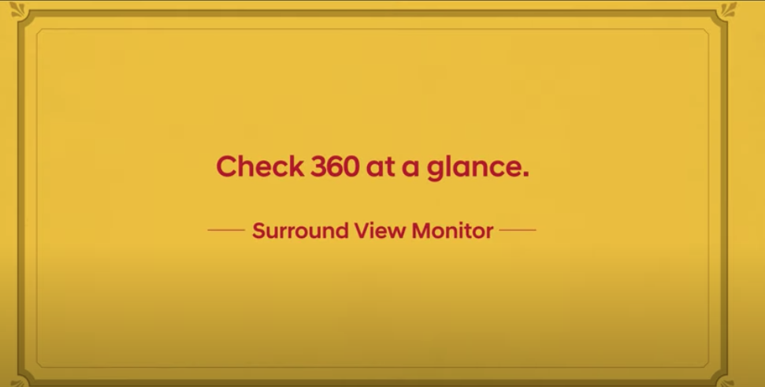
Bir baxışla ətrafından xəbərdar ol.
-360° Görüntü Monitoru-

Slide 4
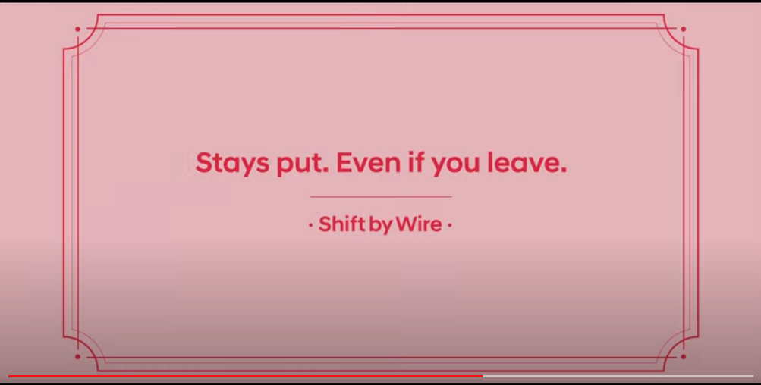
Hərəkətdə səndən aslıdır.
-Düyməli avtomat ötürücü-

Slide 5
Təşəkkürlər

